Slide 1
Оценка заболеваемости по CSAVR: показатели и коэффициенты возраста и пола для подгонки
Кит Сабин, ЮНЭЙДС
Семинар ЮНЭЙДС по оценкам ВИЧ и выявлению неравенства
в регионе Восточной Европы и Центральной Азии
Кишинев, февраль — март 2023 года
Notes:
Эта презентация проведет вас по основным шагам обновления файла Spectrum с использованием инструмента подгонки по данным эпидемиологического надзора за случаями и записей актов гражданского состояния, сокращенно CSAVR.
Данная презентация охватывает только основные шаги, объяснение необходимых данных и ввод данных. Вы можете найти еще одну презентацию о технических деталях CSAVR под названием «Что под капотом у CSAVR» на сайте HIVtools.unaids.org. В ней раскрываются некоторые глубокие методологические (математические и статистические) детали, а также некоторые дополнительные функции, которые могут помочь, если вы столкнетесь с проблемами.

Slide 2

Обновление CSAVR — пошагово
Откройте файл Spectrum за 2022 год
и убедитесь, что параметр заболеваемости установлен на CSAVR.
Обновление данных:
  диагнозы случаев ВИЧ;
  смертность от СПИДа по данным регистрации актов гражданского состояния;
  показатели CD4 при первоначальном диагнозе указываются по желанию.
В форме подгонки модели подберите поочередно 4 статистические модели — включая коэффициенты частоты заболеваемости (IRR) по полу и возрасту, если данные о случаях и/или смертях имеют такую разбивку.
Выберите модель, дающую лучшее согласование, вернитесь в AIM, сохраните файл.
Если CSAVR установил IRR по полу и/или возрасту,
перенесите подогнанную «Структуру из CSAVR» в AIM.
В разделе Статистика программы > Знание статуса загрузите оцененные CSAVR числа ЛЖВ, знающих свой статус —
если у вас нет надежных цифр непосредственно из данных программы, которые также совместимы с (т. е. находятся между) оцененными CSAVR числами ЛЖВ и АРТ.
Notes:
На этом слайде перечислены основные шаги. Мы рассмотрим каждый из них более подробно, но вы можете обращаться к этому слайду в процессе обновления вашего файла Spectrum.

Slide 3
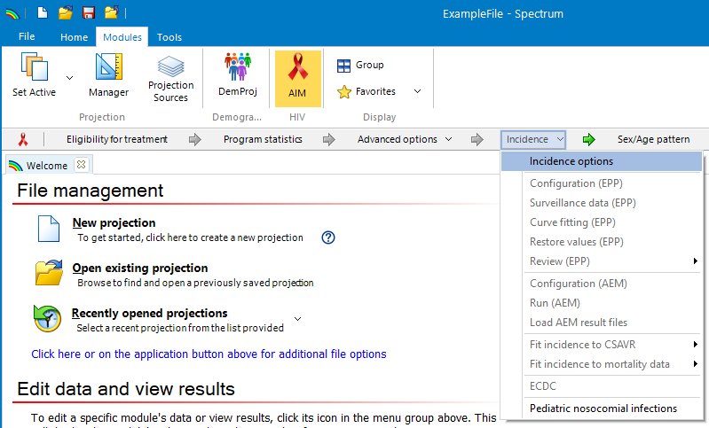
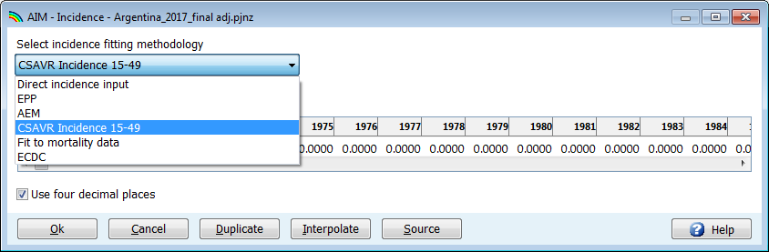
Откройте файл Spectrum за 2022 год
Убедитесь, что параметр заболеваемости установлен на CSAVR
Откройте ваш итоговый файл Spectrum за 2022 год
Выберите «Модули > AIM»
Выберите «Заболеваемость > Параметры заболеваемости»
Убедитесь, что выбран CSAVR
Notes:
Откройте файл Spectrum за 2021 год и проверьте, выбран ли там CSAVR. Убедитесь, что вы находитесь в модуле AIM программы Spectrum и нажмите на меню «Заболеваемость». Выберите «Параметры заболеваемости» из выпадающего списка. В результате появится форма с выпадающим меню «Выберите метод подгонки заболеваемости». Убедитесь, что выбрана опция «Эпиднадзор за случаями и записи актов гражданского состояния», или выберите ее из выпадающего меню, если в прошлом году вы использовали что-то другое. Затем нажмите OK, чтобы принять свой выбор и покинуть форму.

Slide 4
Какие показатели вводить в CSAVR?
Показатель | Требуется? | Функция | Требования к данным
Случаи смерти от СПИДа | Да | Основа для оценки уровня эпидемии | По возможности включите (добавьте) случаи смерти, ошибочно отнесенные к другим (не связанным с ВИЧ) причинам (следующие слайды)
Новые диагнозы ВИЧ | Да | Информирует о знании статуса и в последние годы о заболеваемости | Учесть каждый впервые поставленный диагноз в стране один раз → дедуплицировать!
Количество CD4 при первоначальном диагнозе | Необязательно | Информирует об отставании от момента инфицирования до постановки диагноза и, таким образом, о знании статуса | Ввести в 4 категориях: < 200, 200–350, 350–500 и > 500/мл Ввести и подогнать данные по CD4 только за те годы, когда они охватывали ≥ 80–95 % новых диагнозов
Для публикации исторической тенденции заболеваемости на основе CSAVR ЮНЭЙДС требует:
данные о смертях за 8 лет и данные о диагностированных случаях за 8 лет:
  случаи заболевания и смерти за период 1990–2022 г.;
данные о смертности, классифицированные IHME как среднего или хорошего качества (группы 2A и 2B), не плохого качества (группа 2C);
файл Spectrum, охватывающий все население де-факто: всех жителей, включая неграждан.
Notes:
Группировки стран IHME по качеству данных о причинах смертности:
https://www.thelancet.com/cms/10.1016/S2352-3018(21)00152-1/attachment/7371c03e-887f-4e26-a718-bae190b81c2f/mmc1.pdf

Slide 5
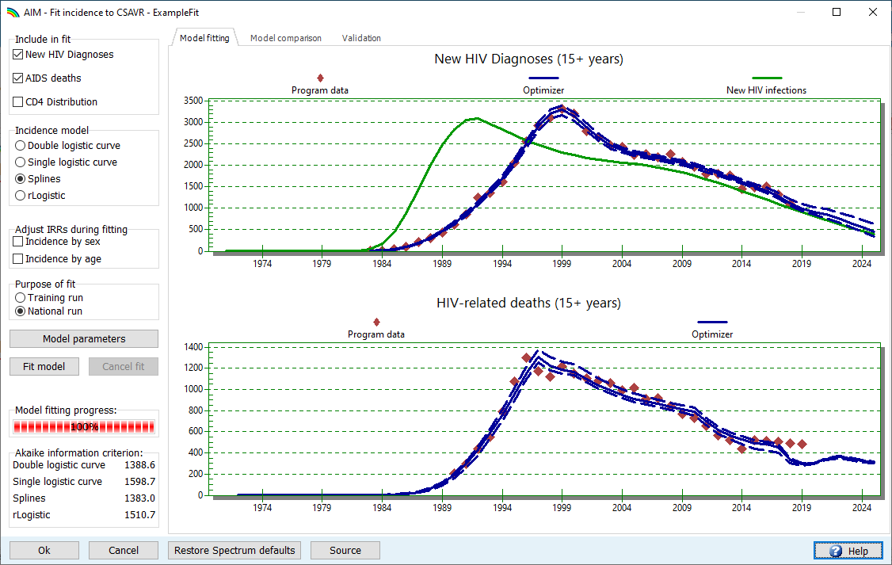
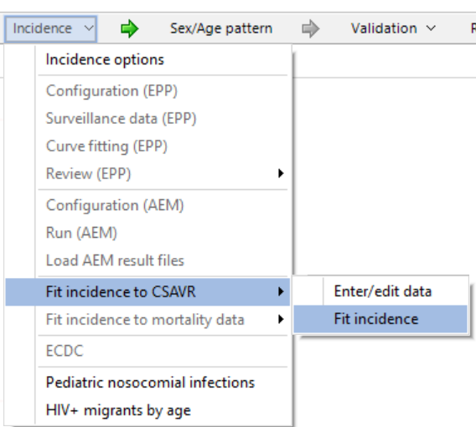
Подогнать заболеваемость по CSAVR:
Форма подгонки модели
Notes:
После того как вы ввели свои данные, вы можете подогнать заболеваемость ВИЧ. Вы можете получить доступ к форме подгонки в CSAVR через меню «Заболеваемость» в Spectrum, в разделе «Подогнать заболеваемость по CSAVR», выбрав «Подогнать заболеваемость».
В этой форме три вкладки. Вкладка «Подгонка модели», показанная на этом слайде, содержит опции для выбора данных для подгонки, используемой кривой заболеваемости, а также для проведения национальных или учебных прогонов. В ней есть кнопки для запуска подгонки модели и графики для сравнения подогнанной модели с вашими данными.
Вкладка «Сравнение моделей» позволяет увидеть все 4 модели заболеваемости рядом друг с другом.

Slide 6
Выполнение подгонки модели CSAVR
Выберите данные для подгонки
Выберите, какую статистическую модель применить
Выберите, следует ли также подгонять коэффициенты частоты заболеваемости (IRR) по полу и/или возрасту к данным, разбитым по полу/возрасту
Выберите учебный или национальный прогон
Нажмите «Подогнать модель»
Дождитесь завершения подгонки модели
  Графики и показатели AIC будут обновляться, пока CSAVR будет находить улучшения в подгонке моделей
Notes:
Чтобы подогнать модель заболеваемости, сначала необходимо выбрать, какие показатели будут использоваться: новые диагнозы ВИЧ, смертность от СПИДа и/или количество CD4 при первоначальном диагнозе. Как правило, следует использовать все 3 источника данных, если они у вас есть.
Затем выберите модель для подгонки. Это мы рассмотрим подробнее на следующем слайде. Далее вы выбираете, что делать: учебный или национальный прогон выбранной модели. Национальный прогон задает границы неопределенности, но может занять довольно много времени. Учебные прогоны занимают не так много времени, и обычно находят соответствие, близкое к национальному прогону, но не задают границы неопределенности, необходимые для окончательного файла. Вы можете узнать больше о моделях заболеваемости, а также о методах, используемых в учебных и национальных прогонах, из презентации «Что под капотом у CSAVR».
После того, как вы сделали выбор, нажмите «Подогнать модель», чтобы запустить алгоритм подгонки модели. Вы можете следить за ходом подгонки с помощью индикатора прогресса (внизу посередине), а графики и отображение информационного критерия Акаике в левом нижнем углу будут обновляться по мере выполнения подгонки модели.

Slide 7
Выбор модели CSAVR, дающей лучшее согласование (I)
Как правило, выбирают модель с наименьшим информационным критерием Акаике (AIC)
  Более подходящие модели с меньшим количеством параметров имеют более низкий AIC
  Однако если показатели AIC находятся в пределах 10 пунктов друг от друга, то модели являются «похожими»
Если несколько моделей имеют одинаковый AIC, выберите наиболее разумную из них, сравнив результаты
  Новые случаи инфицирования
  ЛЖВ
  % ЛЖВ, знающих о своем статусе, за все время.
  …с помощью графиков на вкладках Сравнение моделей и «Валидация»
Notes:
При первых прогонах CSAVR вы можете для экономии времени провести учебный прогон каждой модели, прежде чем выполнять какие-либо национальные прогоны. После того, как вы провели учебные прогоны для каждой модели, выберите модель с наименьшим информационным критерием Акаике (AIC) — или ту, которая . Для тех, кто не знаком с AIC: этот критерий присваивает более низкие баллы моделям, которые точнее подгоняют данные при использовании меньшего количества параметров. В итоге вы можете получить несколько моделей с одинаковым AIC. Обычно мы считаем оценки AIC схожими, если они находятся в пределах 10 пунктов друг от друга. В этом случае вы можете посмотреть на тенденции, которые выдают модели, и выбрать модель, которая выглядит более реалистично. В этом могут помочь две другие вкладки в форме подгонки: вкладка «Сравнение моделей» и вкладка «Валидация».

Slide 8
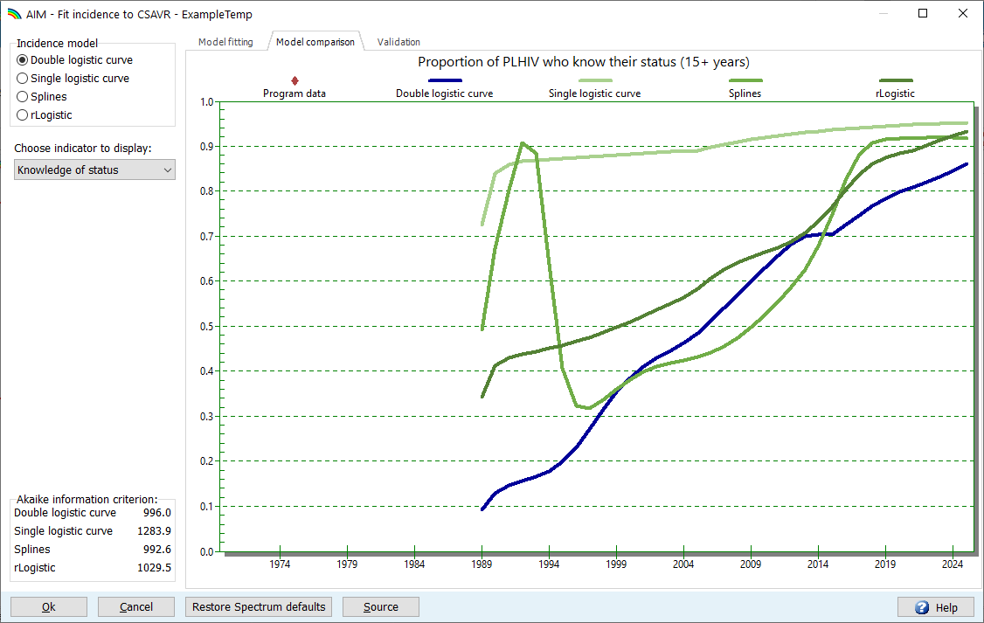
Выбор модели
Сравнение моделей
Notes:
На вкладке «Сравнение моделей» отображается одна кривая для каждой модели заболеваемости. Ваш текущий выбор модели отображается синим цветом, остальные — зеленым. Вы можете переключаться между выделениями, чтобы подсветить разные кривые. В приведенном здесь примере кривая Spline (Сплайн) имеет наилучший AIC, но предполагает, что знание статуса достигло 90 % между 1989 и 1994 годами. Между тем двойная логистическая кривая синего цвета имеет схожий AIC и тенденцию знания статуса, которая кажется более адекватной на ранней стадии, поэтому эта страна может обоснованно выбрать двойную логистическую кривую вместо сплайна, при условии, что другие показатели также выглядят адекватными.

Slide 9
Выбор модели CSAVR, дающей лучшее согласование (II)
…
Notes:
При первых прогонах CSAVR вы можете для экономии времени провести учебный прогон каждой модели, прежде чем выполнять какие-либо национальные прогоны. После того, как вы провели учебные прогоны для каждой модели, выберите модель с наименьшим информационным критерием Акаике (AIC) — или ту, которая . Для тех, кто не знаком с AIC: этот критерий присваивает более низкие баллы моделям, которые точнее подгоняют данные при использовании меньшего количества параметров. В итоге вы можете получить несколько моделей с одинаковым AIC. Обычно мы считаем оценки AIC схожими, если они находятся в пределах 10 пунктов друг от друга. В этом случае вы можете посмотреть на тенденции, которые выдают модели, и выбрать модель, которая выглядит более реалистично. В этом могут помочь две другие вкладки в форме подгонки: вкладка «Сравнение моделей» и вкладка «Валидация».

Slide 10
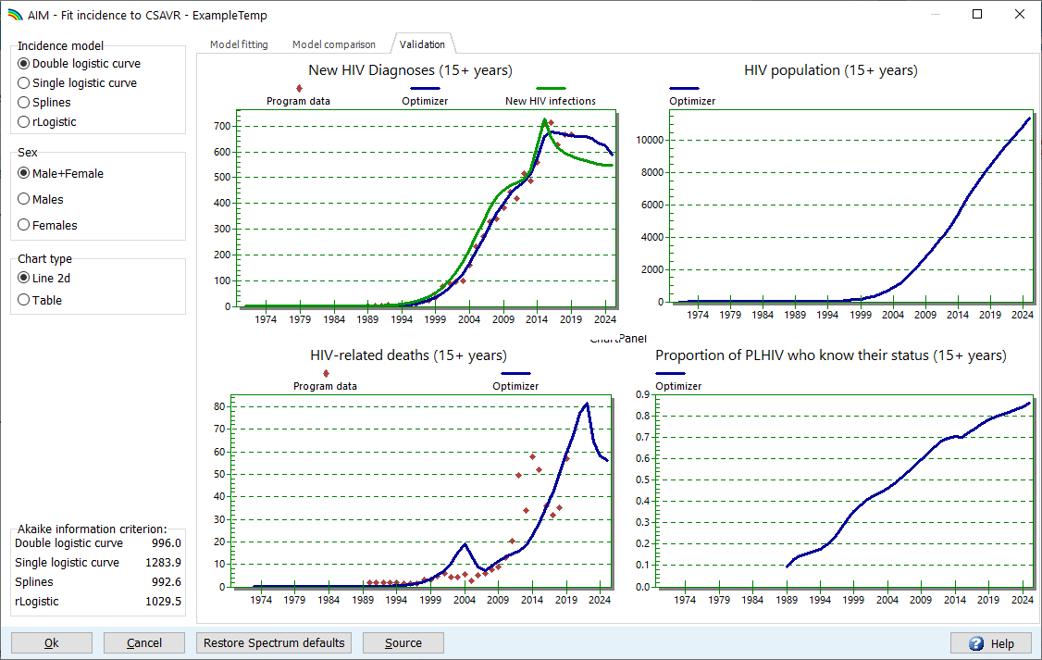
Валидация: анализ соответствия модели данным с разбивкой по полу
Notes:
Вкладка «Валидация» показывает рядом с выбранной моделью новые диагнозы, количество людей, живущих с ВИЧ, смертность от ВИЧ и знание статуса. По умолчанию здесь показаны линейные графики для обоих полов в обобщении, но вы можете переключить отображение, чтобы показать результаты по полу или таблицы с числами (которые лежат в основе этих линейных графиков).
Если вы ввели данные по полу, эта вкладка поможет проверить, хорошо ли модель соответствует этим данным. Это может помочь выбрать лучшую итоговую модель, когда некоторые модели имеют схожий AIC.

Slide 11
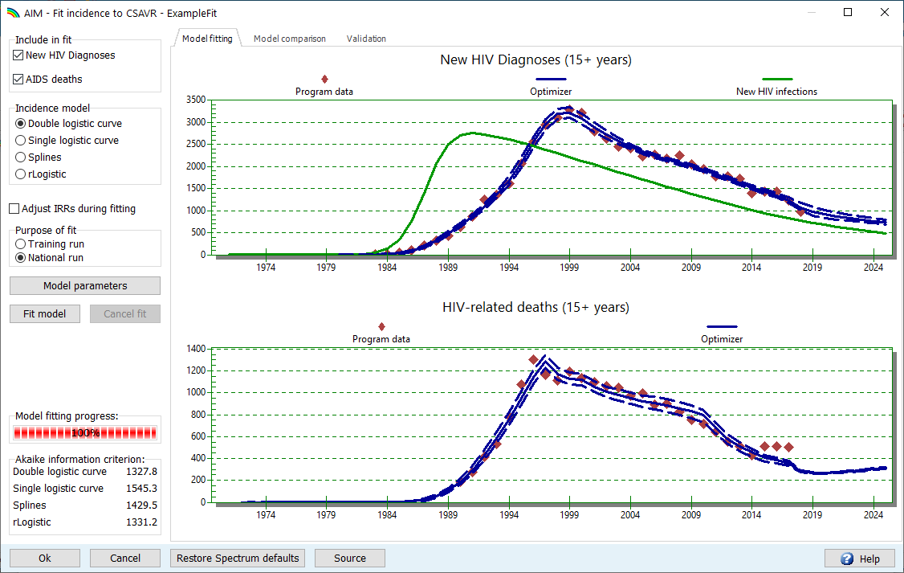
Завершение оценки заболеваемости по CSAVR
Выполните национальный прогон выбранной модели для получения границ неопределенности
  После завершения графики показывают границы неопределенности в виде пунктирных линий
Просмотрите вкладки Сравнение моделей и Валидация, чтобы убедиться, что вы удовлетворены выбранной моделью.
Убедитесь, что нужная вам модель выбрана, и нажмите OK.
Сохраните файл Spectrum.
2
1
3
Notes:
Выбрав модель на основе учебных прогонов, вернитесь на вкладку «Подгонка модели» и выполните национальный прогон. Просмотрите вкладки «Сравнение моделей» и «Валидация», чтобы убедиться, что подгонка выглядит нормально для выбранного национального прогона. Нажмите OK, чтобы принять эту подгонку и покинуть форму. Вернувшись к основной форме Spectrum, не забудьте сохранить файл, чтобы все подгонки моделей и окончательный выбор модели сохранились.

Slide 12
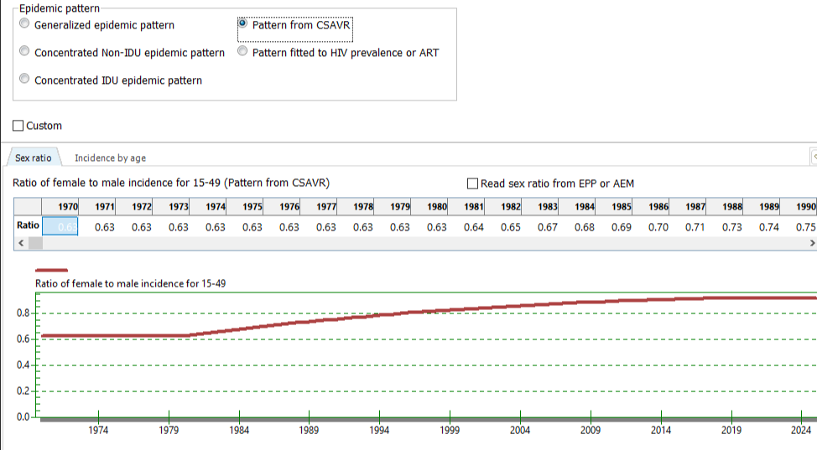
Импорт коэффициентов частоты заболеваемости (IRR) по полу и возрасту из CSAVR в AIM
Если в CSAVR вы подогнали IRR по возрасту и/или полу, то в AIM в разделе Структура по возрасту/полу выберите Структура из CSAVR, чтобы AIM использовал те же IRR (по полу и возрасту), что и CSAVR.
…
Notes:
(Только) ПОСЛЕ установки IRR в AIM в разделе «Дополнительные параметры» выполните подгонку снижения фертильности в связи с ВИЧ к национальным данным ДЖК, установив местный поправочный коэффициент, чтобы обеспечить правильную соответствующую распространенность среди беременных женщин (которая может отличаться от распространенности среди всех взрослых женщин) и потребность в ППМР и педиатрической АРТ вместе с охватом ими. Этот дополнительный шаг будет описан в следующей презентации.

Slide 13
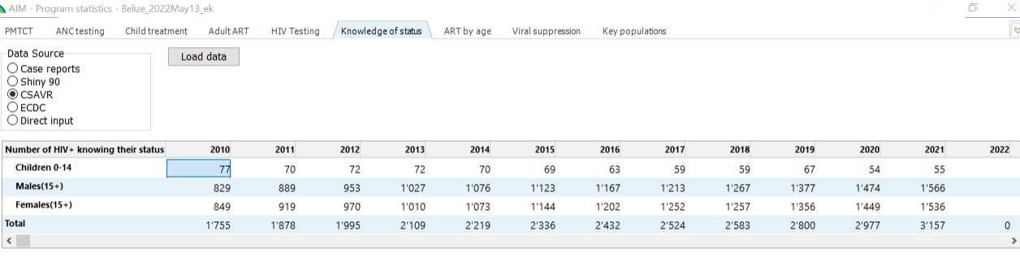
Знание статуса: загрузка оценки из CSAVR в AIM
В разделе «Статистика программы» > «Знание статуса» загрузите данные о том, сколько (взрослых) ЛЖВ по оценке CSAVR знают о своем статусе.
Перезагружайте при каждом изменении оценки CSAVR (или IRR по полу)!
Если только у вас нет надежных цифр, полученных непосредственно из данных программы, которые также совместимы с (т. е. находятся между) оцененными CSAVR показателями ЛЖВ и показателями АРТ.

